Slide 1
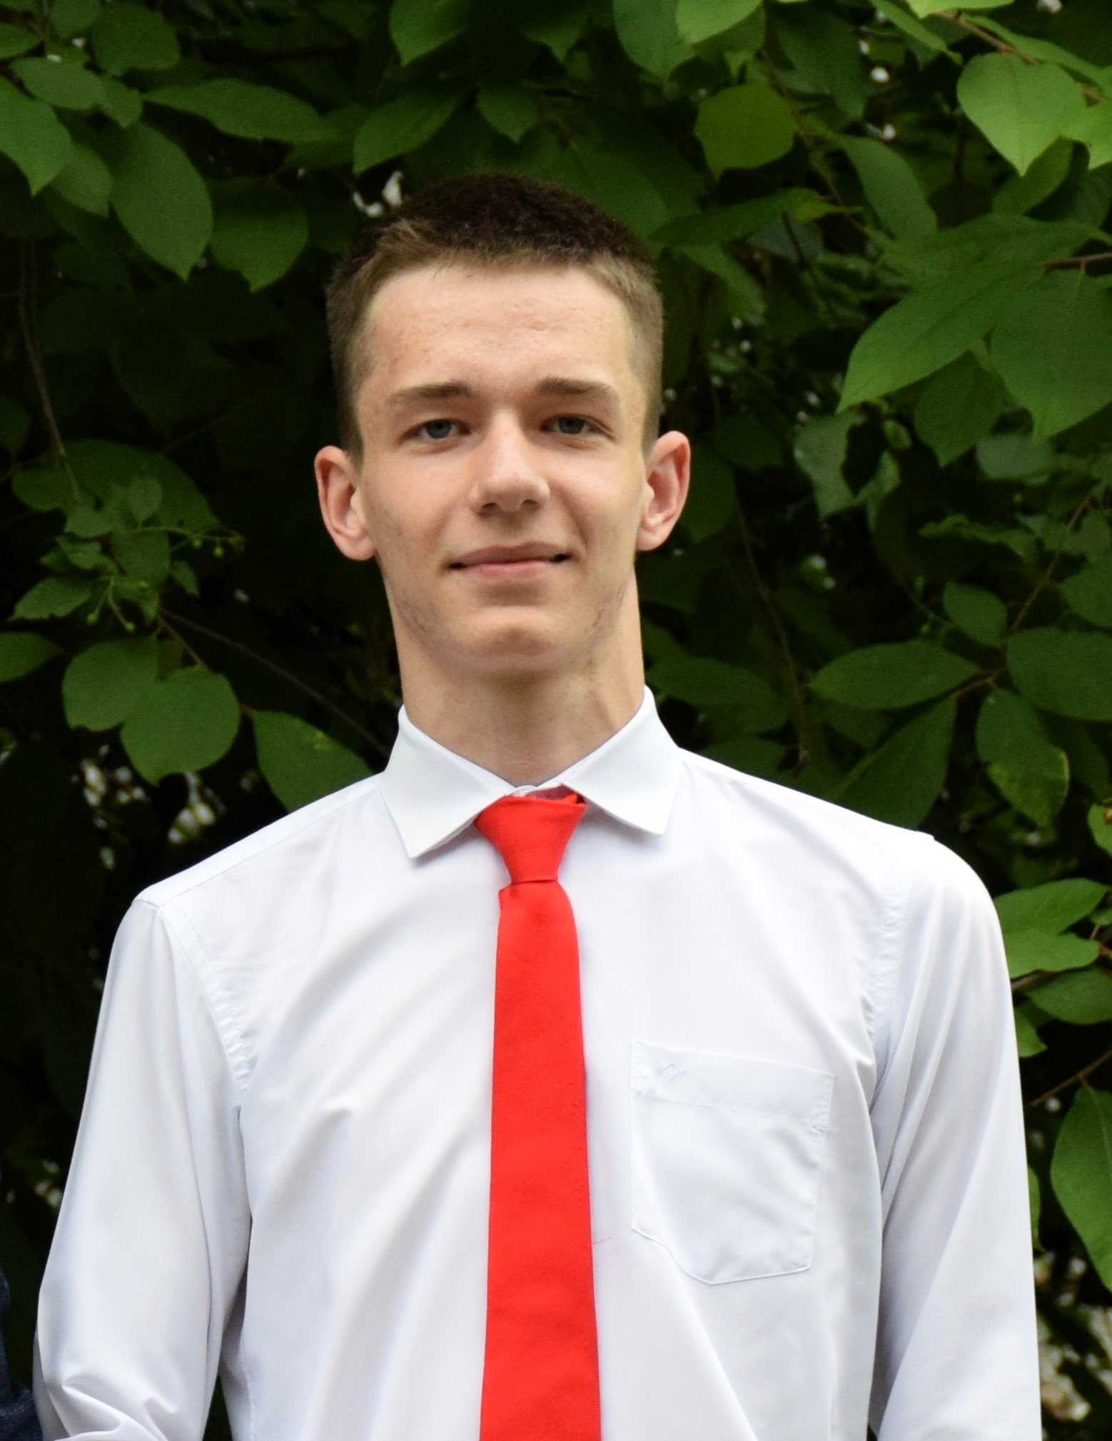
РЫЧКОВ ГЛЕБ МАКСИМОВИЧ,
УЧАЩИЙСЯ 10 КЛАССА
МАОУ «ГОРОДСКАЯ ГИМНАЗИЯ №1»

Slide 2
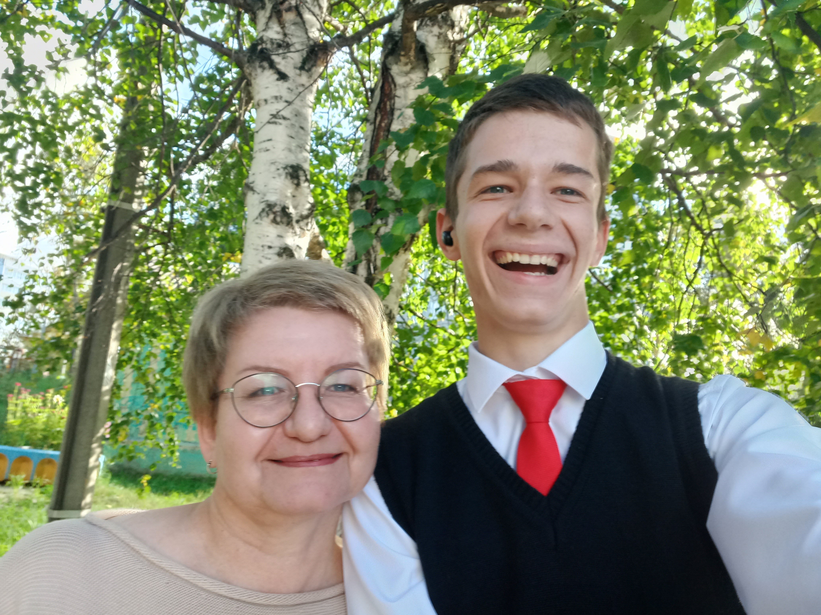
В МОЁМ СЛОВАРНОМ ЗАПАСЕ НЕТ СЛОВА НЕВОЗМОЖНО

Slide 3
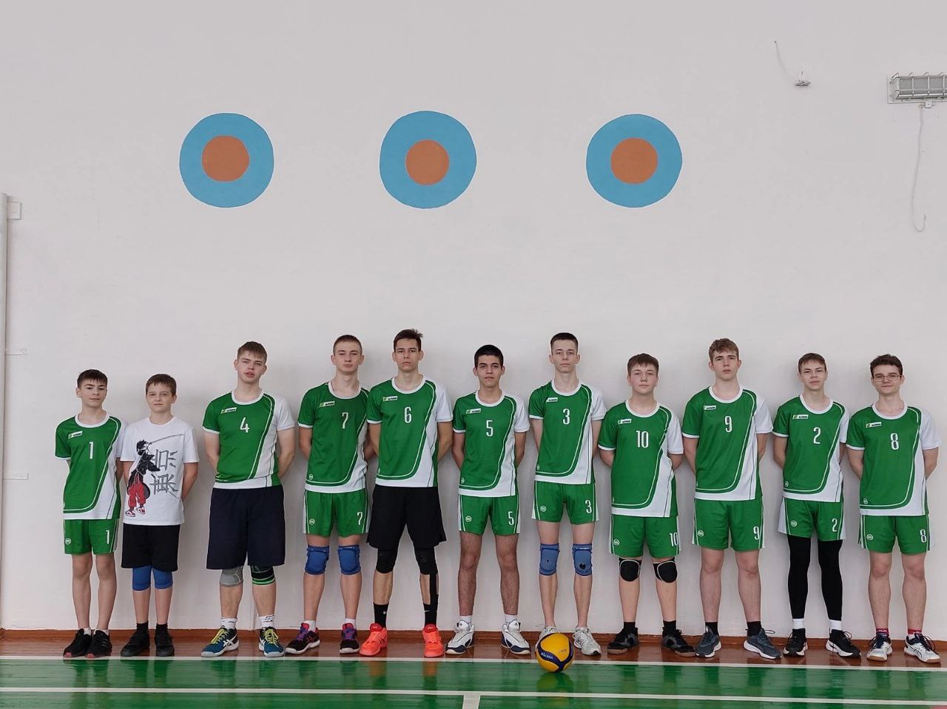
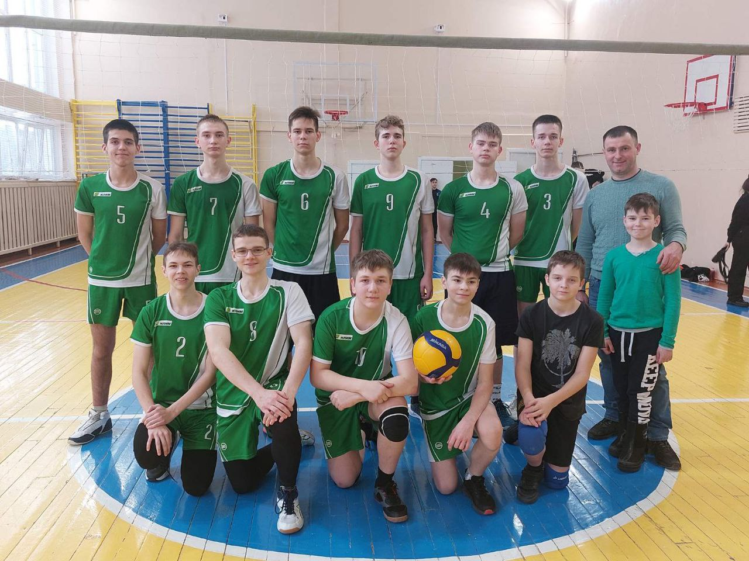
ЛЮБЛЮ СПОРТ

Slide 4
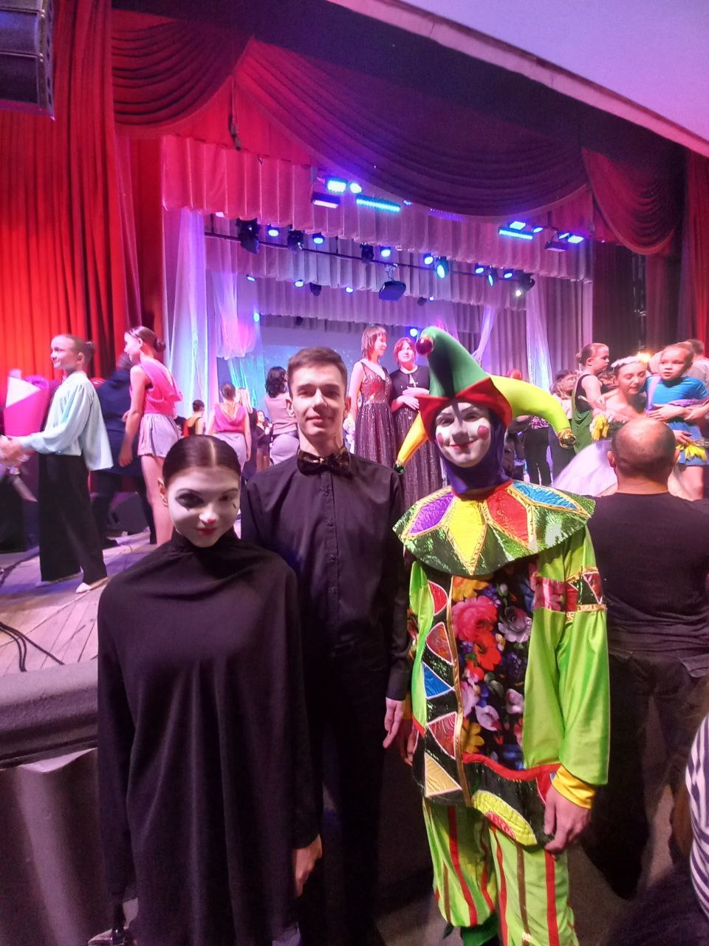
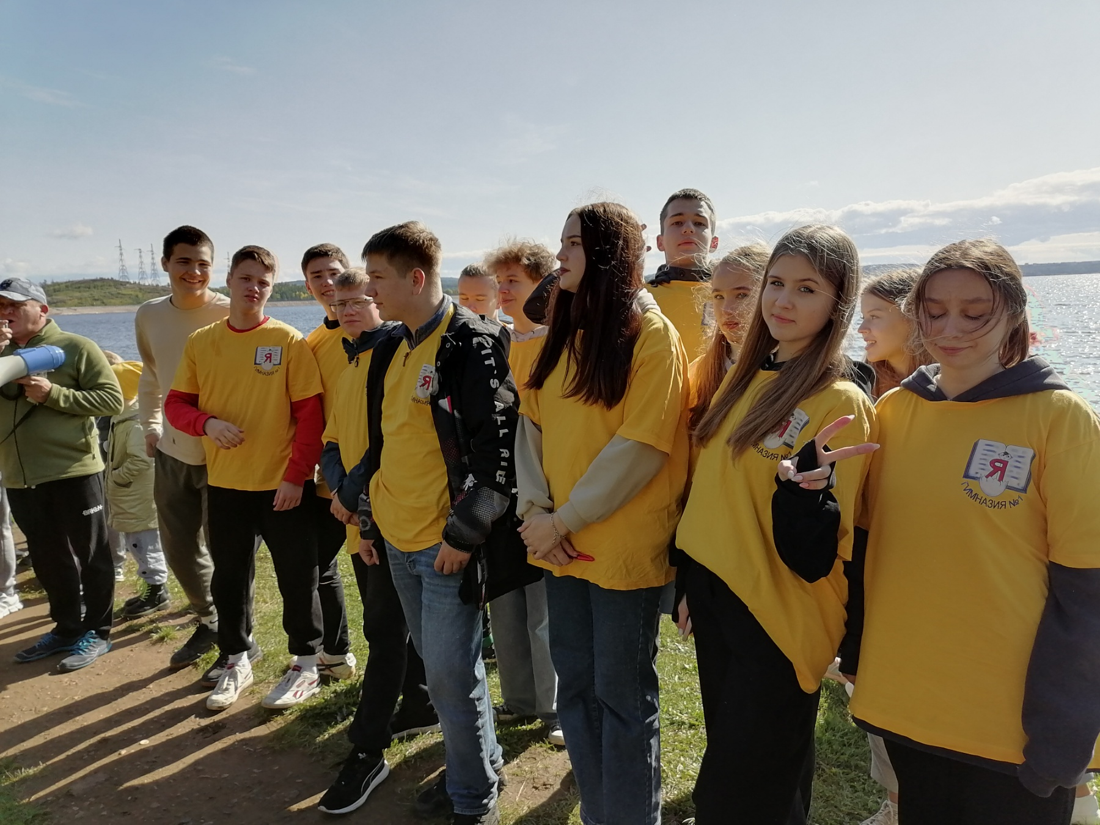
ЛЮБЛЮ АКТИВНЫЙ ОТДЫХ И МУЗЫКУ

Slide 5
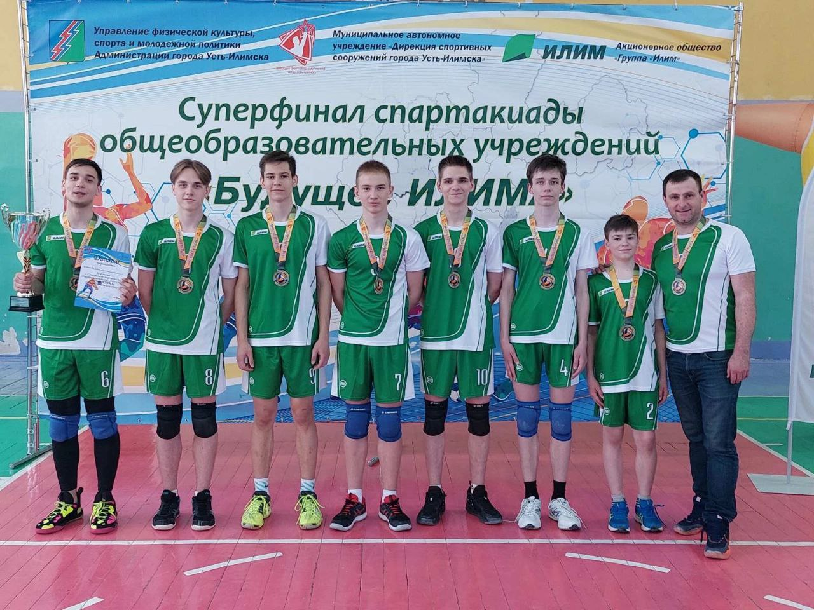
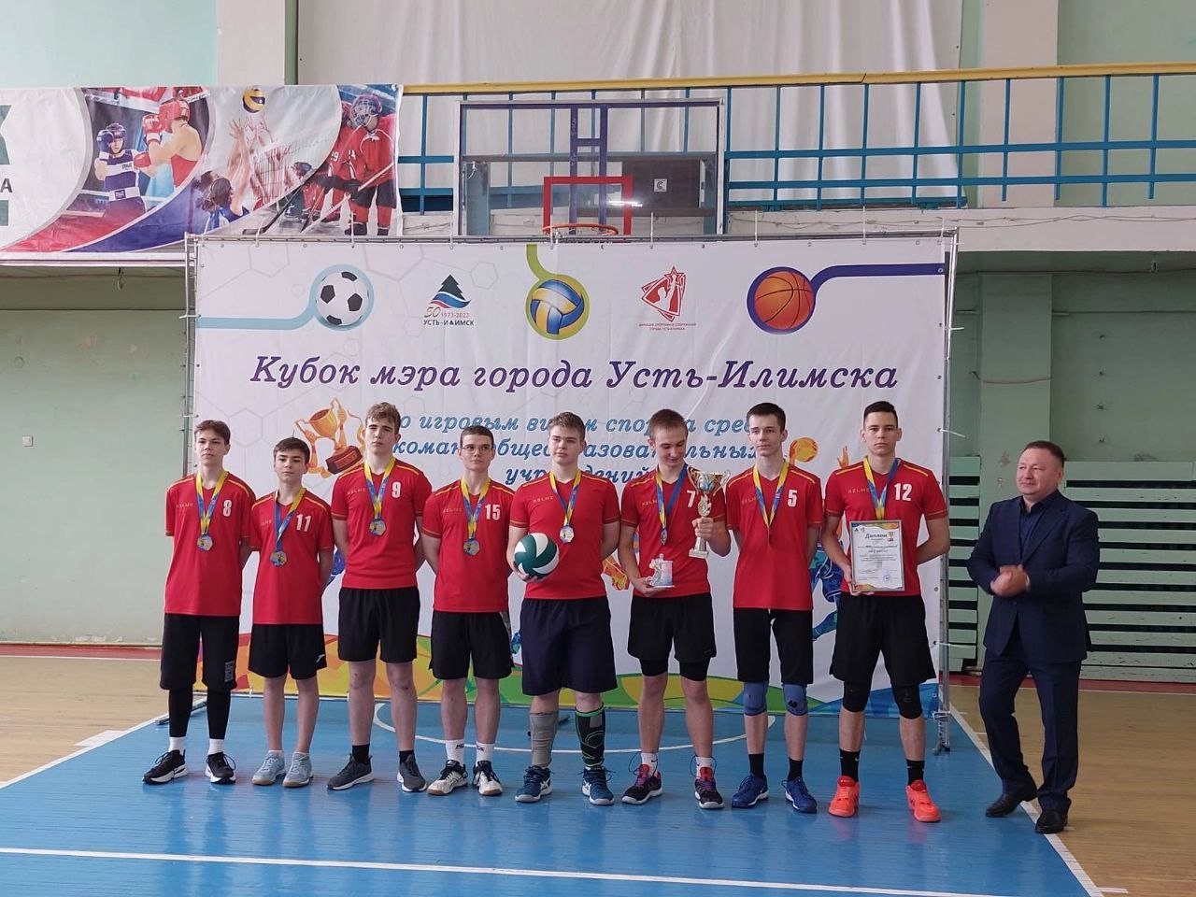
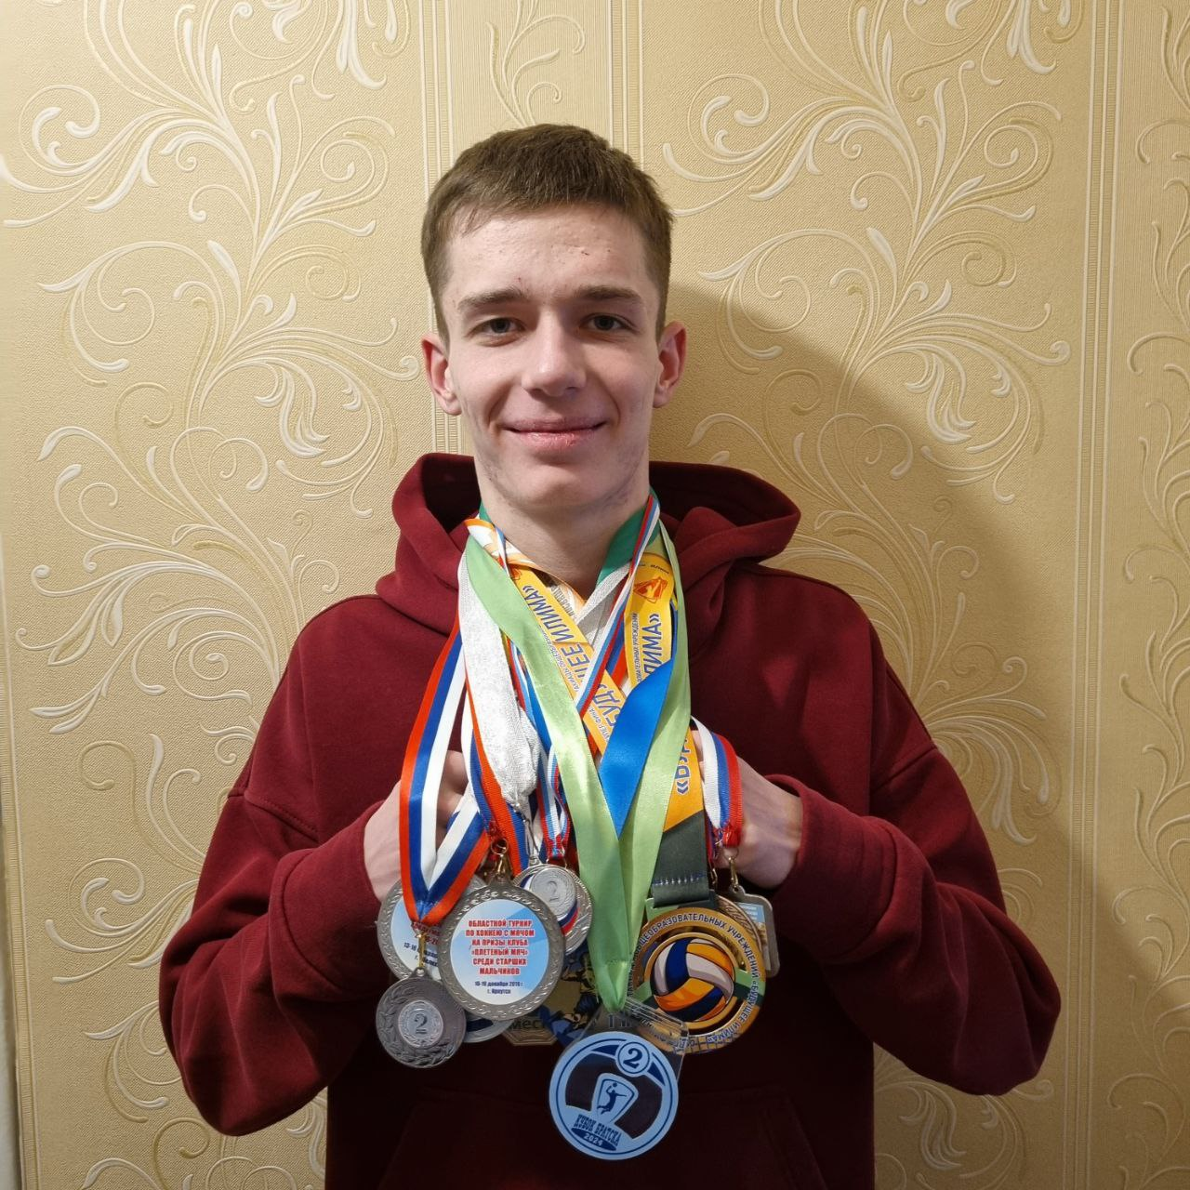
МОИ ДОСТИЖЕНИЯ

